Slide 1
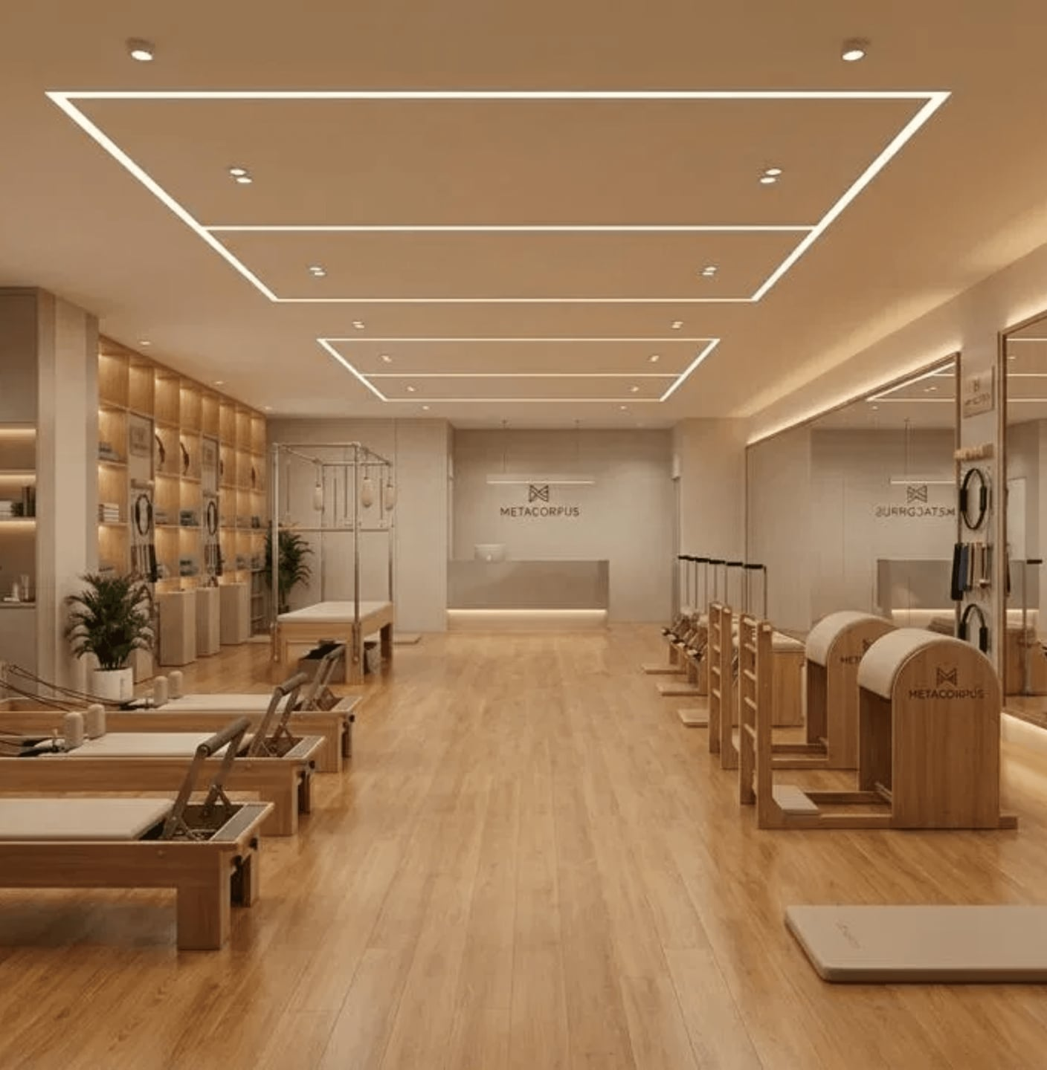


EVOLUÇÃO DE CREDENCIADO PARA FRANQUEADO
Transformando operação em posicionamento de marca
Hoje não é sobre explicar o negócio, porque você já conhece. É sobre mostrar o potencial que você ainda não está capturando.

Slide 2

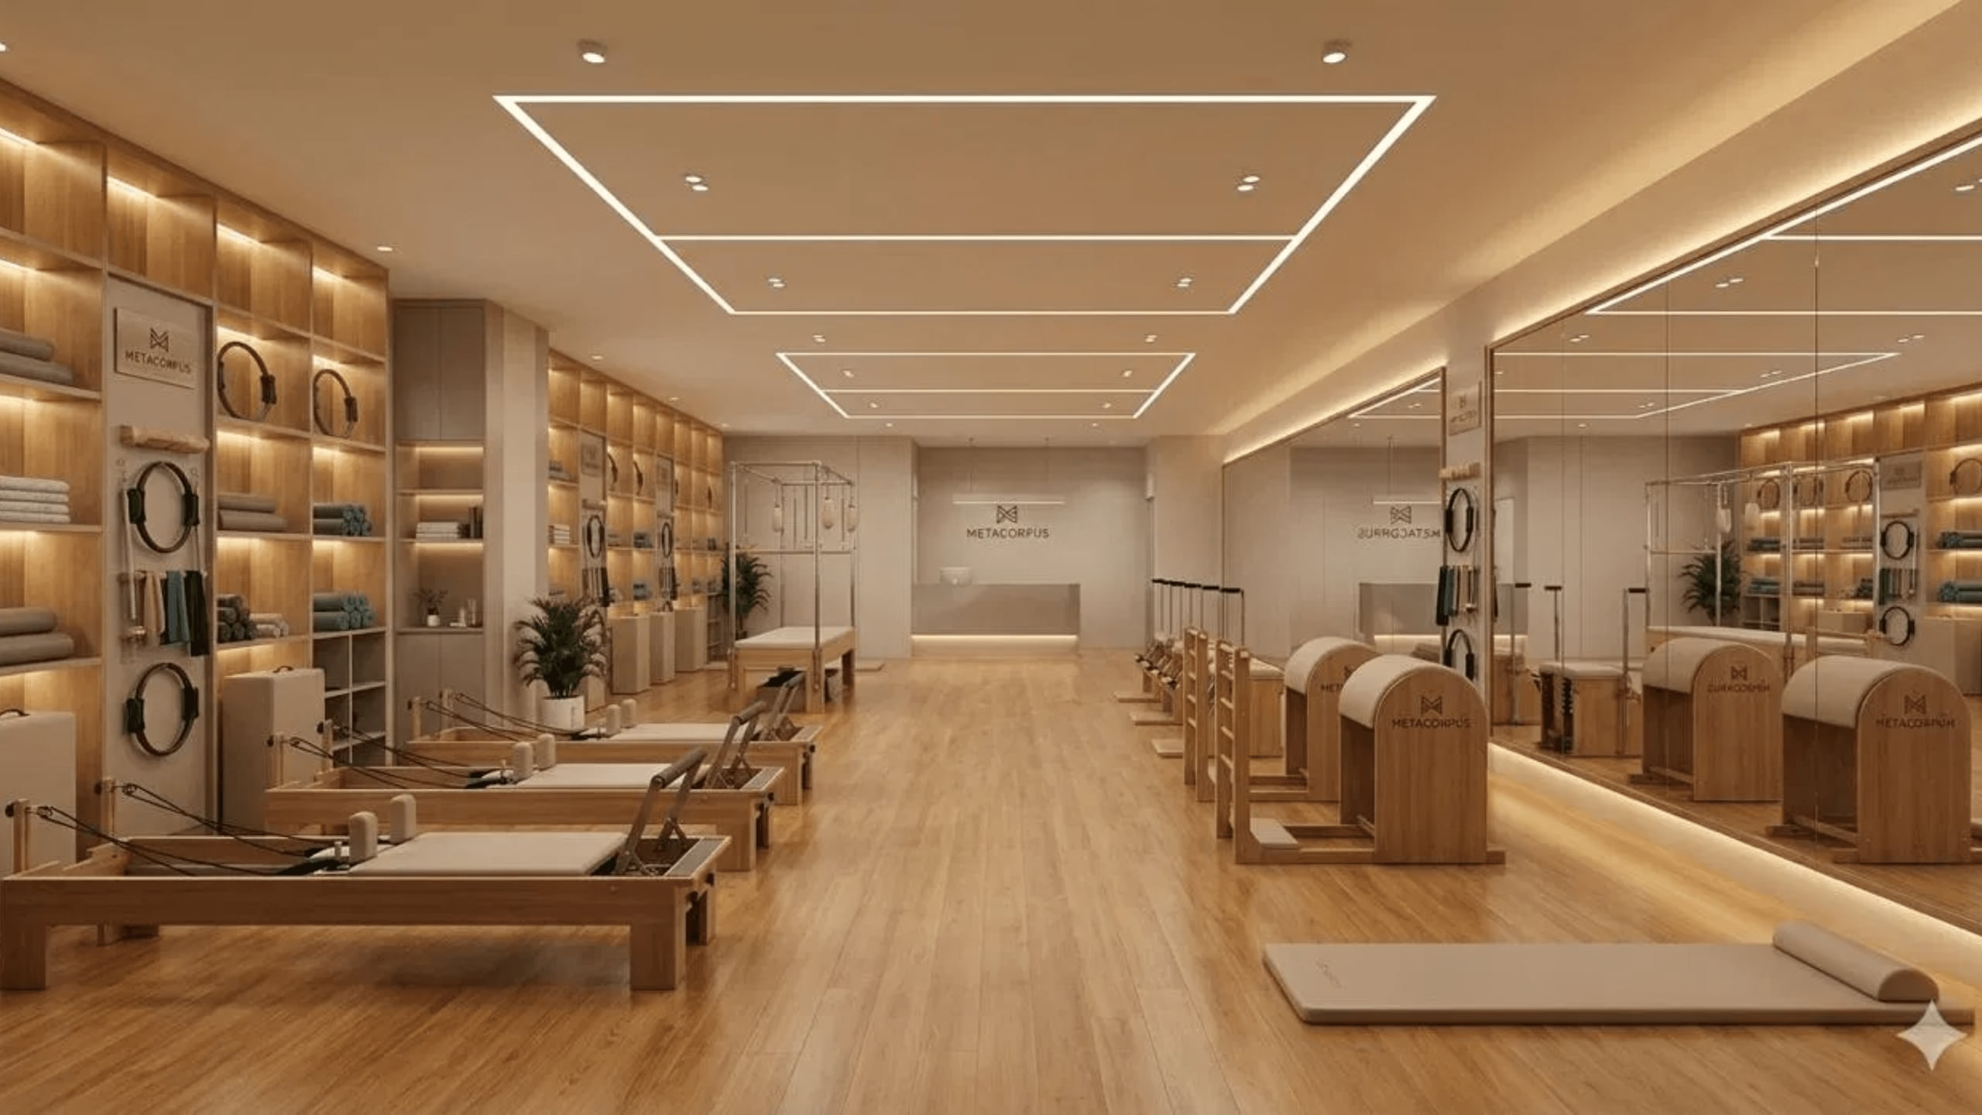
Você já faz parte da Metacorpus
Agora é sobre o nível de crescimento que você quer alcançar
Você já está dentro do ecossistema. A pergunta agora não é se funciona. É até onde você quer levar o seu studio.

Slide 3




Você já construiu um bom negócio
Operação estruturada
Base de alunos ativa
Presença consolidada
Você já provou que sabe operar.
Você já fez o mais difícil. Você já construiu um studio que funciona.

Slide 4

Todo studio independente tem um teto invisível
Crescimento depende do dono
Marca limitada ao alcance local
Captação exige esforço constante
Não é falta de competência. É limitação de estrutura.
O que trava crescimento não é esforço, é estrutura. E isso ninguém resolve sozinho.

Slide 5




O que diferencia quem cresce de verdade
+
+
MARCA
ESTRUTURA
POSICIONAMENTO
Tem gente que trabalha muito e cresce pouco, e tem gente que se posiciona melhor e cresce rápido.

Slide 6




A força da marca Metacorpus
Reconhecimento consolidado
Formação de profissionais
Confiança antes do primeiro contato
Autoridade construída
O cliente já chega confiando, e isso muda completamente o jogo de conversão.

Slide 7




Ao virar Metacorpus, você herda valor
Credibilidade imediata
Posicionamento de mercado
Percepção de valor elevada
Você deixa de construir marca. Passa a operar com uma.
Você não precisa mais construir marca, você passa a usar uma pronta.

Slide 8


Impacto direto no seu negócio
Mais conversão
Mais retenção
Mais ticket médio
Mesma operação, outro resultado.
Não muda o que você faz. Muda o quanto isso retorna.

Slide 9



Parceria preferencial com Wellhub
Potencial real de impacto direto no faturamento
Isso aqui é um dos pontos mais fortes da operação. Não é sobre fazer mais marketing, é sobre ter um canal constante de novos alunos. Em muitos casos, isso já representa uma parte relevante do faturamento. Em alguns casos, chega a dobrar.
Acesso a grandes empresas
Fluxo contínuo de novos alunos
Canal ativo de aquisição

Slide 10




Você deixa de competir por preço
Público qualificado
Confiança antecipada
Menor sensibilidade ao preço
"Quando o cliente confia, ele não negocia, ele decide."

Slide 11
Requalificação de todo o seu time
Acesso à formação Online
Acesso ao treinamento comercial
12 meses para requalificação
Conexão com uma grande escola de formação em Pilates
A Metacorpus formou mais de 18 mil instrutores em todas as regiões do país.

Slide 12




Você deixa de operar sozinho
Direcionamento estratégico
Padronização
Inteligência operacional
Você entra em um sistema.
Hoje você resolve tudo sozinho. Com a Metacorpus, você ganha direção.

Slide 13





Crescimento vira estrutura
Replicável
Previsível
Escalável
Você sai do improviso e entra na escala.

Slide 14



O mercado está evoluindo
Marcas fortes crescem
Independentes ficam vulneráveis
O mercado não vai esperar você decidir. Ele já está evoluindo.

Slide 15



A escolha é estratégica
ou
Crescer sozinho
Crescer com estrutura
Essa não é uma decisão operacional. É uma decisão de crescimento.

Slide 16

Virar bandeira é potencializar o que já funciona
01
02
03
Mais resultado
Mais posicionamento
Mais escala
Você não muda o negócio.
Você eleva o nível dele.

Slide 17

Você já é Metacorpus na prática
Agora é sobre ser percebido como Metacorpus
A única diferença hoje é que o mercado ainda não te vê assim.

